Slide 1
短期经济波动理论IV
通货膨胀、失业与菲利普斯曲线

Slide 2
1. 通货膨胀
1.1 通货膨胀及其基本事实

Slide 3
1. 2 AS-AD框架中的通货膨胀成因
C

Slide 4
1. 2 AS-AD框架中的通货膨胀成因
B

Slide 5

1. 3 通货膨胀成因：AS-AD模型与货币数量论的比较
AS： Y = $\overline{Y}$
回顾 AD: IS + LM M$\overline{V}$=P$\overline{Y}$
LM曲线：M/P=$L_{1}\left(Y\right)+L_{2}(r)$
IS右移 ➔ AD ↑ ➔ P ↑ ➔ M/P ↓ ➔ M/P<$L_{1}\left(Y\right)+L_{2}(r)$ ➔ r ↑ ➔ $L_{2}$ ↓
until M/P =$L_{1}\left(Y\right)+L_{2}(r)$ again
但是，最终会以$L_{2}=0$而告终，于是M/P=$L_{1}\left(Y\right)+L_{2}(r)$就变成M/P=$L_{1}\left(Y\right)$
回顾货币数量论 $\frac{M^{D}}{P}=kY$➔M/P = $kY$
假设$L_{1}\left(Y\right)$= $kY$， 那么LM曲线就与前面讲的货币数量论一致了。

Slide 6

1. 3 通货膨胀成因：AS-AD模型与货币数量论的比较
但是，最终会以$L_{2}=0$而告终，于是
M/P=$L_{1}\left(Y\right)+L_{2}(r)$
就变成
M/P=$L_{1}\left(Y\right)$
回顾货币数量论 $\frac{M^{D}}{P}=kY$➔M/P = $kY$
假设$L_{1}\left(Y\right)$= $kY$， 那么LM曲线就与前面讲的货币数量论一致了。
IS右移 ➔ AD ↑ ➔ P ↑ ➔ M/P ↓ ➔ M/P<$L_{1}\left(Y\right)$ ➔ r ↑ ➔ $I$↓ ➔AD ↓
需要补充的是：当“ IS右移 ➔ AD ↑ ➔ P ↑ ”时，LM也会左移➔AD ↓

Slide 7


1. 3 通货膨胀成因：AS-AD模型与货币数量论的比较
暂时假设LM曲线
不随价格变化而变化
LM
P
C
IS右移 ➔ AD ↑ ➔ P ↑ ➔ M/P ↓ ➔ M/P<$L_{1}\left(Y\right)+L_{2}(r)$ ➔ r ↑ ➔ $L_{2}$ ↓ until M/P =$L_{1}\left(Y\right)+L_{2}(r)$ again
但是，最终会以$L_{2}=0$而告终，于是M/P=$L_{1}\left(Y\right)+L_{2}(r)$就变成M/P=$L_{1}\left(Y\right)$
B
IS₃
D
A
IS₂
LM曲线：
M/P=$L_{1}\left(Y\right)+L_{2}(r)$
IS₁
Y

Slide 8

1. 3 通货膨胀成因：AS-AD模型与货币数量论的比较
考虑LM曲线随着
价格变化而变化
LM’: M/P’ =kY
LM: M/P=kY
C
E
B
IS₃
A
IS₂
LM曲线：
M/P=$L_{1}\left(Y\right)+L_{2}(r)$
IS₁

Slide 9
1. 3 通货膨胀成因：AS-AD模型与货币数量论的比较
综上所述：
用工具来分析内在机制是复杂的：
一方面，IS右移➔“AD ↑ & r ↑➔I ↓➔ AD↓”
另一方面，IS右移➔“AD ↑ ➔P↑”➔LM左移➔AD↓
结果：AD到底如何变化呢？
其所反映的货币数量论的逻辑却很简单：
货币增长与产出增长保持同步时，价格不变
Price
Y
M1

Slide 10


2. 失业与失业率
$$失业率=\frac{失业人数}{劳动力}×100$$
$$劳动力参与率=$$
$$\frac{劳动力}{劳动年龄人口}×100$$

Slide 11
从失业的原因来看，存在着三类失业：
摩擦性失业 frictional unemployment
它们长期存在，就算是经济处于充分就业状态、劳动供给与需求总体上相等时也存在着。
工作搜寻过程中的失业。劳动力在地区间、工种间、季节间和生命周期的不同阶段正常流动过程中形成的失业。
结构性失业 structural unemployment
也在长期中存在，但与第一类不同，它意味着经济低于充分就业状态运行，是劳动供大于求引发的。
周期性失业 cyclical unemployment
因为经济周期性波动时带来的失业，当经济下行时失业率会上升，上升的那部分失业率就是周期性失业。
自然失业率

Slide 12
“自然失业率”假说：
在没有货币因素干扰的情况下,劳动力市场和商品市场的自发供求力量发挥作用时应有的、处于均衡状态下的失业率。
一种解释：只包括摩擦性失业
另一种解释：也包括结构性失业

Slide 13
摩擦性失业的影响因素
部门转换：经济结构处于持续的变化中，有些行业衰落，另外一些行业兴起。因此，总是会出现一些行业空位大于求职数，另外一些行业则相反。
失业救济金：失业救济金优厚的话，人们寻找工作的积极性就减弱，工作搜寻时间会变长。

Slide 14
结构性失业的影响因素
最低工资法
工会垄断
效率工资
Real
wage
S
U
Rigid
real
wage
B
A
D
Labor

Slide 15
工会垄断

Slide 16
效率工资
理论：效率是工资的增函数
原因之一：劳动市场信息不对称
监管不完全，怠工懈怠成为必然。这属于道德风险。提高工资可以增加怠工懈怠成本，有助于减少这种行为。
招人时不能完全判别求职者的能力，容易产生逆向选择。提高工资有助于解决这个问题。
其他原因：
降低雇员工作周转的频率，确保雇员队伍的稳定
让雇员感受到公平待遇
降低组织工会的动机

Slide 17
效率工资
Real
wage
S
U
Rigid
real
wage
B
A
D
Labor

Slide 18
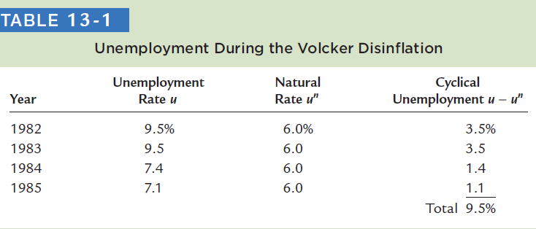
周期性失业

Slide 19
自然失业率与周期性失业

Slide 20
自然失业率的算法
算法一：根据前后若干年如十年的失业率计算平均失业率
算法二：计算通货膨胀保持稳定，不加速时的失业率应该是多少。其理论是：通货膨胀不断加速才能让失业率低于自然失业率。

Slide 21
现实经济中的自然失业率
欧洲一些国家如西班牙等国经历了较长时期的周期性失业后，自然失业率也受到影响而上升。
原因：
在劳动供给方面：（1）因长期失业而技能退化；（2）心态受到打击感到气馁求职动力减少。
在劳动需求方面：企业认为长期失业的工人发出了“不称职”的信号从而歧视对待。

Slide 22
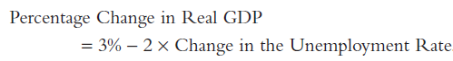
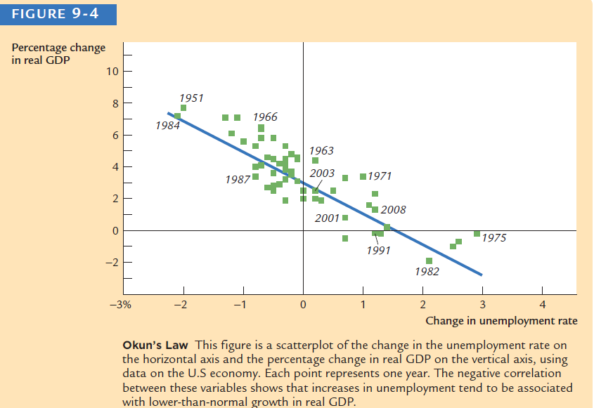
3. 失业率变化与产出变化的关系：奥肯定律（Okun’s Law）
8. 奥肯定律（ Okun’s Law）
Short run
relationship

Slide 23

一个经验定律——在美国,如果失业率每高于自然失业率1个百分点,实际产出增长会低于潜在产出增长2个百分点（美国潜在产出增长率为3%左右）。
$$\frac{∆Y}{Y}=3\%−2(u−u^{∗})$$
或
$\frac{∆Y}{Y}−3\%=−2(u−u^{∗})$
奥肯定律的另外一种形式：
$$\frac{Y−Y_{f}}{Y_{f}}=−α\left(u−u^{∗}\right), where α>0$$

Slide 24

4. 菲利普斯曲线 （Phillips Curve）
4.1 什么是菲利普斯曲线
一条关于通货膨胀率与失业率之间的经验关系的曲线
经济好坏与物价的关系
总产出（就业）与物价的正相关
➔总产出（就业）与通货膨胀正相关
➔失业与通货膨胀的负相关
公式形式
$π$ = E$π$ − $β$(u − $u^{n}$) + v
长期与短期

Slide 25
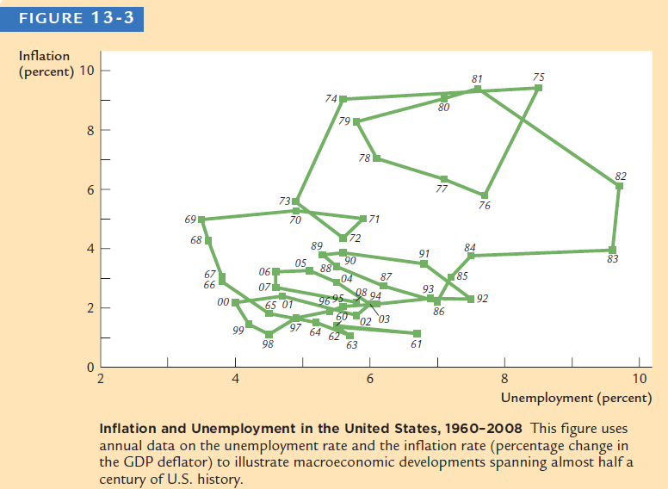

Slide 26





LR Phillips curve
π
$${\text{π} }_{1}$$
B
A
$${\text{π} }_{0}$$
SR Phillips curve： E$π$= ${\text{π} }_{1}$
$${\text{u} }_{1}$$
$$u^{N}$$
u

Slide 27

4.1 什么是菲利普斯曲线
经验关系背后的逻辑：与总供给曲线一致
根据市场机制，正常情况下： Y = $\overline{Y}$ and u = $u^{n}$
当$π$↑
$Eπ$↑so that $Eπ$= $π$ ➔ Y = $\overline{Y}$ and u = $u^{n}$
$Eπ$不变或者变化小so that $Eπ<$ $π$
(短期） Y > $\overline{Y}$ and u < $u^{n}$
（长期）$Eπ$↑so that $Eπ$= $π$ ➔ Y = $\overline{Y}$ and u = $u^{n}$

Slide 28

4.2 菲利普斯曲线的推导：从AS曲线到菲利普斯曲线
The Aggregate Supply Curve
Y = $\overline{Y}$ + $α$(P - EP)
Rearranging it to get:
P= EP +$\frac{1}{α}$ (Y - $\overline{Y}$ )
Adding supply shocks to it to get:
P= EP +$\frac{1}{α}$ (Y - $\overline{Y}$ ) + v
Subtracting previous price from the equation, we have:
(P - P₋₁) = (EP - P₋₁) + $\frac{1}{α}$ (Y - $\overline{Y}$ ) + v
Using $π$ to denote inflation, we have:
$π$ =$Eπ$+ $\frac{1}{α}$ (Y - $\overline{Y}$ ) + v

Slide 29
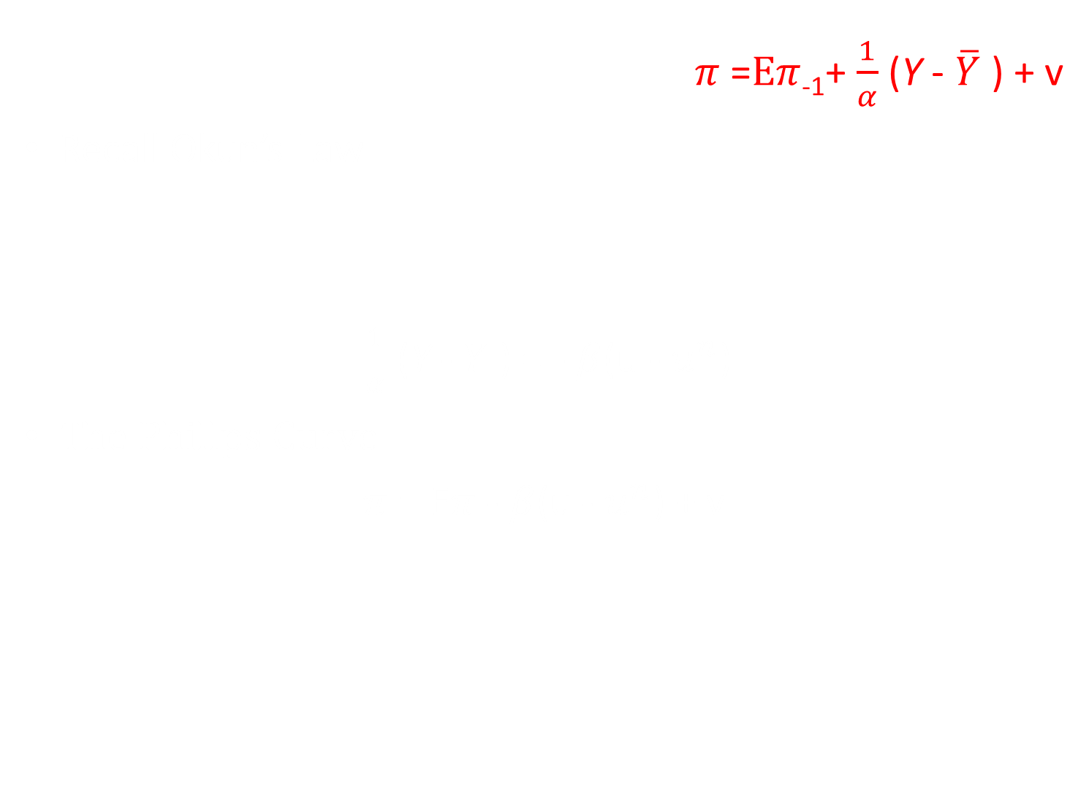
$π$ =$Eπ$₋₁+ $\frac{1}{α}$ (Y - $\overline{Y}$ ) + v
Recall Okun’s Law
$\frac{1}{α}$ (Y - $\overline{Y}$ ) = - $β$(u - $u^{n}$)
The Phillps Curve
$π$ = E$π$ - $β$(u - $u^{n}$) + v

Slide 30

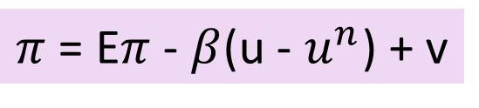
4.3适应性预期（Adaptive Expectations ） 与菲利普斯曲线
4.3.1 什么是适应性预期？
适应性预期：预期者在预期某一个经济变量如价格时，根据该经济变量过去的实际数值和预期数值，对预期的错误进行修正。
$\text{E}π$ = ${Eπ}_{−1}$+ $μ(π_{−1}−{Eπ}_{−1})$
=$μπ_{−1}$+(1- $μ)Eπ_{−1}$
以价格为例，因为这种预期比较省事，所以在价格较为稳定的环境下，盛行此种预期。
适应性预期的一个极端形式：$μ$=1
E$π$ = $π_{−1}$
$π$ = E$π$ - $β$(u - $u^{n}$) + v

Slide 31

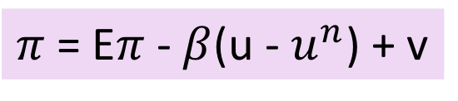
4.3.2 适应性预期条件下菲利普斯曲线含义之一：通货膨胀由什么因素决定
通货膨胀惯性：$π_{−1}$
周期性失业：（u - $u^{n}$) ， 由此带来的通货膨胀是需求拉上通货膨胀。➔Trade off
不是失业率下降带来通货膨胀，而是总需求的增加同时带来两者。
供给冲击（v），由此带来的通货膨胀是成本推动的通货膨胀。
$π$ = E$π$ - $β$(u - $u^{n}$) + v

Slide 32
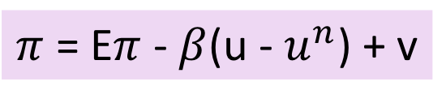

4.3.3 适应性预期条件下菲利普斯曲线含义之二：失业率由什么因素决定——通货膨胀率与失业率之间的交替
通货膨胀率：$π↑$➔ u $↓$ in SR
The Logic of Tradeoff:
短期
AD $↑$ ➔$π↑，$but E$π$不变
（ P_{i} / P）不变, but （P_{i} / $EP$）$↑$
(或者（W/P） $↓$ but （W/$EP$)不变）
➔ employment $↑$
长期
失业率回到原来的自然失业率水平，因为预期会调整。
$π$ = E$π$ - $β$(u - $u^{n}$) + v

Slide 33

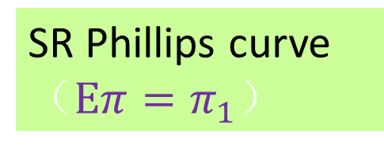
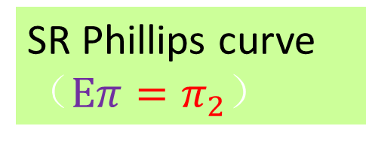
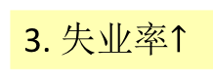
LR Phillips curve
3. 失业率$↑$
A
短期2
F
π 2
1. 通胀率↑
SR Phillips curve
（$Eπ=π_{2}$）
短期1
π1
E
SR Phillips curve
（$Eπ=π_{1}$）
短期1
2. 失业率↓
u2
$$u^{N}$$

Slide 34
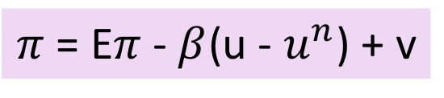

4.3.3 适应性预期条件下菲利普斯曲线含义之二：失业率由什么因素决定
通货膨胀率：$π↑$➔ u $↓$ in SR
通货膨胀率预期（理论上）：$\text{E}π↑$➔ u$↑$
The Logic of Tradeoff:
$\text{E}π↑$➔（ P_{i} / P）不变, but （P_{i} /E$P$）$↓$
(或者（W/P）不变 but （W/$EP$) $↓$）
➔ employment $↓$
$π$ = E$π$ - $β$(u - $u^{n}$) + v

Slide 35
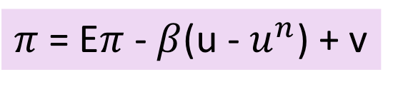

4.3.4 极端适应性预期的情形：不让通货膨胀加速到失业率
E$π{=π}_{−1}$➔
when $π>π_{−1}$, u <$u^{n}$
when $π=π_{−1}$, u=$u^{n}$
因此，$u^{n}$又被叫做“不会让通货膨胀加速的失业率”
（non-accelerating inflation rate of unemployment, NAIRU）
$π$ = E$π$ - $β$(u - $u^{n}$) + v

Slide 37


4.4 理性预期（ Rational Expectation ）与菲利普斯曲线
理性预期时，菲利普斯曲线是垂直的
逻辑：
人们总能根据通货膨胀率的决定因素正确预期到通货膨胀率，因此会据此调整各自的价格或者工资率，也就没有必要调整产量或者就业。
一个正式说明
人们知道$π$ = E$π$ - $β$(u - $u^{n}$) + v
因此会据此进行预期，即：
E[$π$] = E[E$π$ - $β$(u - $u^{n}$) + v]
➔ u = $u^{n}$
$π$ = E$π$ - $β$(u - $u^{n}$) + v

Slide 38
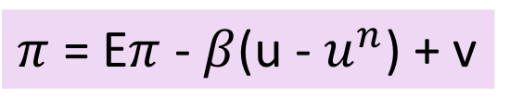
5. 菲利普斯曲线与稳定性经济政策
如果预期是外生的，稳定性政策必要而有作用
如果预期是适应性的，稳定性政策短期内有效，长期无效
如果预期是理性的，稳定性政策是无效的、不必要的和不可能的
$π$ = E$π$ - $β$(u - $u^{n}$) + v

Slide 39
小结
总供给曲线在短期和长期是不同的；菲利普斯曲线也是如此。
菲利普斯曲线是总供给曲线的“动态”版本
预期形成方式是导致短期AS曲线和菲利普斯曲线不同于长期的重要原因之一。
因为市场不完全性导致的各种刚性是导致短期AS曲线和菲利普斯曲线不同于长期的重要原因之二。
在进行理论分析时，我们可以用预期形成方式来表示刚性起到的作用。
最初的菲利普斯曲线是工资率的上涨率与失业率之间关系的曲线。
菲利普斯曲线描述的通胀率与失业率之间是否存在交替关系，但是因果联系是比较复杂的。我们可以用它解释失业率如何决定的，也可以解释通胀率如何决定。

Slide 40
小结（续）
在长期，货币中性成立——无论物价如何变化，对产量与就业不造成影响，它们由实际因素（实体经济中的因素）决定。
在发生外在冲击时，经济体如果不能通过价格调整做出反应，就不得不调整产量与就业来应对，因此短期的AS曲线和菲利普斯曲线都是倾斜的。此时货币是非中性的。
反之，在发生外在冲击时，经济体如果能够通过价格调整做出反应，就无需调整产量与就业，因此长期的AS曲线和菲利普斯曲线都是垂直的。此时货币是中性的。

